Slide 1
Chapter 6 引用和数组

Slide 2
教学目标
引用
一维数组
示例
Arrays类
命令行参数
多维数组
示例

Slide 3
引用
Java中的数据类型
基本数据类型
引用类型
引用实质是指针，但是“安全的指针”
不能直接利用指针运算对其值进行修改；
分配利用new动作完成；
回收由垃圾回收机制处理；

Slide 4
引用
非基本数据类型：
C中日期：int year,month,day; //独立
但如果表示：张三的生日、李四的生日……
很快就会混乱
对象方式：
定义新类型：
class MyDate{
int year;
int month;
int day;
}

Slide 5
引用
非基本数据类型：
对象方式：
定义新类型：
用新类型定义变量：
MyDate myBirthday,yourBirthday;
创建对象：
基本类型变量的声明⬄内存空间的分配
非基本类型变量声明不分配内存，不是数据本身，而是数据的引用

Slide 6
引用
非基本类型：
对象方式：
创建对象：
例如：
MyDate today;
today=new MyDate();
结论：
非基本类型变量的声明，形成一个引用类型的变量

Slide 7
引用
引用类型的赋值：
例如：有如下代码片段：
int x=7;int y=x;
String s=new String(“Hello”);
String t=s;

Slide 8
引用
引用类型的赋值：
上述代码执行后，又执行：
t=“World”;
结果内存图为：

Slide 9
数组
Java中的数组属于非基本数据类型
数组的定义：相同类型的成组数据对象，通过一个名称进行访问
数组使用：
声明数组引用变量
创建数组实例赋值给引用变量
借助下标引用数组中包含的元素
注：
数组引用可引向同类型的不同数组实例
数组实例一旦创建，其大小固定

Slide 10
一维数组
声明数组变量：元素类型[] 数组引用变量；
char[] str1,str2; //char[]—字符数组类型；str1,str2—变量名
数组变量声明时，不能指定数组的长度
数组元素使用new或数组初始化动态分配实际存储空间
创建数组：数组引用=new 元素类型[数组长度];
char[] str1=new char[2];
MyDate[] dt; //dt==null
dt=new MyDate[4];
//生成的数组中，四个单元都是null
dt[0]=new MyDate();
Year,
month,
day
null
null
null

Slide 11
一维数组
数组的使用：
数组的大小和默认值：
创建数组时必须确定数组大小
数组中封装了length变量来指示数组长度
double [] vt=new double[10];
System.out.println(vt.length);
数组创建后，元素均被赋予默认值
（即数值型为0，char为unicode为0的字符，boolean为false;
非基本类型为null）
访问数组元素：数组引用变量[下标];
下标范围：0到length-1

Slide 12
一维数组
数组的使用：
数组初始化：
创建数组时，每个元素都将被初始化——安全
初始化的两种等价形式：
String[] names={ “Georgianna”,“Jen”,“Simon”};
⬄下列代码片段
String[] names;
names=new String[3];
names[0]=“Georgianna”;
names[1]=“Jen”;
names[2]=“Simon”;

Slide 13
一维数组
数组使用
处理数组元素：经常与循环配合使用
数组中元素类型一致，可使用循环方式处理
数组创建后大小固定，for循环更常用
使用示例：double[] myLst=new double[50];
输入：
Scanner scn=new Scanner(System.in);
for (int i=0;i<myLst.length;i++)
myLst[i]=scn.nextDouble();
输出
for (int i=0;i<myLst.length;i++)
System.out.print(myLst[i]);
累加求和
double sum=0;
for (int i=0;i<myLst.length;i++)
sum+=myLst[i];

Slide 14
一维数组
数组使用：
foreach循环：支持数组及后续各类集合的顺序遍历
基本语法：
for (elementType elemt: arrayRefVar) {
}
示例：依次显示数组myLst中的所有元素
for (double e : myLst)
System.out.print(e);

Slide 15
示例
编写程序，找到大于所有项平均值的那些项
用户输入项数
随机生成若干项，放入数组
求平均值
遍历数组，找出大于平均项的内容

Slide 16
一维数组
数组的复制
数组一旦创建，不能调整其大小，但可以使用相同的引用变量来引用一个全新的数组
例如：int elements[]=new int[6];
elements=new int[10];
复制一个数组或数组的一部分，如何处理？
简单引用变量间的赋值并不能实现这一功能
例如：
int[] a={3,5,7,9,11};
int[] b=new int[5];
b=a; //结果如何呢？

Slide 17
一维数组
数组的复制
复制一个数组或数组的一部分，如何处理？
复制数组有三种方法：
使用循环语句逐个复制数组中的元素
使用System类中的静态方法arraycopy
使用clone方法——后面介绍
System.arraycopy(from,fromindex,to,toindex,count)
如果数组是对象型，则拷贝的是引用，而不是对象，即对象本身不变

Slide 18
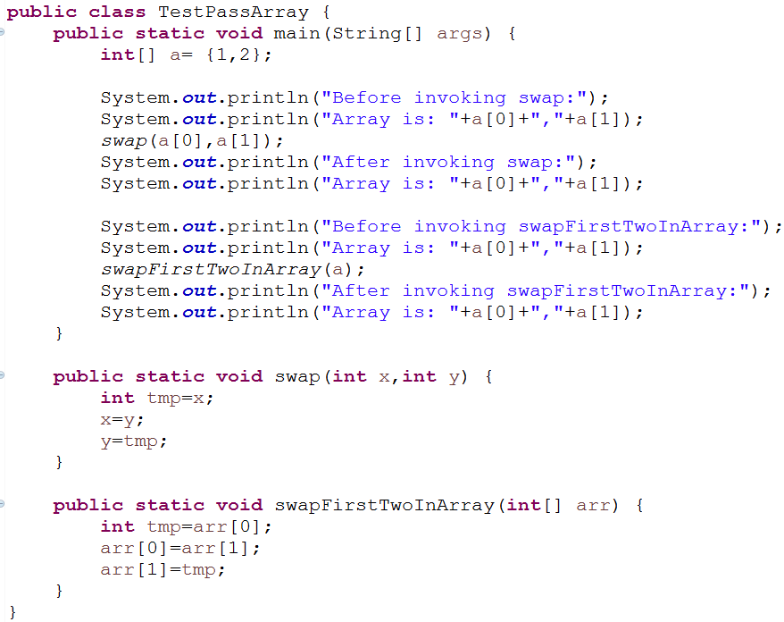
一维数组
将数组传递给方法

Slide 19
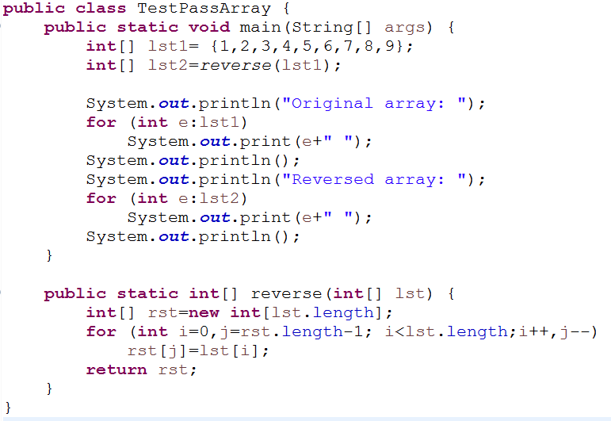
一维数组
从方法返回数组

Slide 20
示例
统计字符数组中每个字母（不区分大小写）出现的次数
随机生成500个小写字母并将其放入字符数组中
统计26个字母出现的次数

Slide 21
一维数组
查找
线性查找
二分查找——适于有序
排序
选择排序

Slide 22
java.util.Arrays类
包含各种各样的静态方法进行数组中元素的常规处理
sort和parallelSort方法：对数组部分或整体进行排序
double[] numbers={2.3, 5.7, 19.3, 3.1, 8.4, 0.4};
Arrays.sort(numbers);
Arrays.parallelSort(numbers, 1, 3);
binarySearch方法：二分查找法在数组中查找关键字，前提是有序
int[] lst={2,4,6,8,10.12.14.16.18};
System.out.println(“Index of 10 is: “+Arrays.binarySearch(lst, 10);
equals方法：检测两个数组的内容是否相同
int[] lst1={2,4,6,8}; int[] lst2={2,4,6,8}; int[] lst3={4,2,6,8};
System.out.println(Arrays.equals(lst1,lst2);
System.out.println(Arrays.equals(lst3,lst2);

Slide 23
java.util.Arrays类
包含各种各样的静态方法进行数组中元素的常规处理
fill方法：填充部分或整个数组
int[] lst1={2,4,7,10}; int[] lst2={2,4,7,7,7,8};
Arrays.fill(lst1,5);
Arrays.fill(lst2,1,5,8);
toString方法：返回一个字符串代表数组中所有元素
int[] lst={2,4,7,10};
System.out.println(Arrays.toString(lst)); //显示 [2,4,7,10]

Slide 24
命令行参数
Java程序中main的形式固定为：
public static void main(String[] args)
args：字符串数组，接收命令行参数
例如：public class Message{
public static void main(String[] args){
if (args[0].equals(“-h”))
System.out.println(“Hello”);
else
System.out.println(“NoMess”);
}
}

Slide 25
多维数组
实质上，Java中不存在多维数组——因为数组可以声明成具有任何类型。
所谓多维数组，就是数组的数组
例如：
int (twoDim[])[]=new int[4][];
twoDim[0]=new int[5];
twoDim[1]=new int[2];
多维数组时，[]不能放在左侧，即new int [][4]是非法的

Slide 26
towDim
0
0
null
0
null
0
0
0
0

Slide 27
多维数组
由于多维数组中对每个数组元素分别初始化，所以可以形成非矩形数组的数组
例如：
int twoDim[][]=new int[4][];
twoDim[0]=new int[2];
twoDim[1]=new int[4];
twoDim[2]=new int[4];
twoDim[3]=new int[8];
对于规则矩形数组，可简化进行初始化：
例如：int twoDim[][]=new int[4][5];

Slide 28
示例
编写一个程序可以进行多人，多道单项选择题评分的程序
若干道单项选择题的答案存储在一维数组中
多人的答案放在两维数组中
思考：如果不是单项选择题，而是多项选择——答案的个数不确定

Slide 29
示例
编写程序检查一个给定的数独解答是否正确
如何判断解答是否正确呢？
方法1：检查每行、每列是否都有1到9的数字，且每个小方块（3×3）都有1到9的数字
方法2：每个单元格必须是1到9的数字，单元格数字在每行、每列，以及每个小方块中都是唯一的（小方块：idx/3*3~idx/3*3+3）
5 | 3 |  |  | 7
6 |  |  | 1 | 9 | 5
 | 9 | 8 |  |  |  |  | 6
8 |  |  |  | 6 |  |  |  | 3
4 |  |  | 8 |  | 3 |  |  | 1
7 |  |  |  | 2 |  |  |  | 6
 | 6
 |  |  | 4 | 1 | 9 |  |  | 5
 |  |  |  | 8 |  |  | 7 | 9
5 | 3 | 4 | 6 | 7 | 8 | 9 | 1 | 2
6 | 7 | 2 | 1 | 9 | 5 | 3 | 4 | 8
1 | 9 | 8 | 3 | 4 | 2 | 5 | 6 | 7
8 | 5 | 9 | 7 | 6 | 1 | 4 | 2 | 3
4 | 2 | 6 | 8 | 5 | 3 | 7 | 9 | 1
7 | 1 | 3 | 9 | 2 | 4 | 8 | 5 | 6
9 | 6 | 1 | 5 | 3 | 7 | 2 | 8 | 4
2 | 8 | 7 | 4 | 1 | 9 | 6 | 3 | 5
3 | 4 | 5 | 2 | 8 | 6 | 1 | 7 | 9

